Slide 1
LDPC-ECC Design of LDPC-based Error Correcting Cipher(2008)
2025년 03월 05일
Suhak Lee, Heeju Yeo
Department of Computer Engineering

Slide 2
Reference
Su, Q., & Xiao, Y. (2008, October). Design of LDPC-based error correcting cipher. In IET 2nd International Conference on Wireless, Mobile and Multimedia Networks (ICWMMN 2008) (pp. 470-474). IET.
AES와 LDPC 코드를 결합한 오류 정정 암호 시스템 제안

Slide 3
LDPC-ECC(Error Correcting cipher)
LDPC-ECC = AES-128 + LDPC
AES-128에 LDPC Code를 Joint한 오류 정정 암호
5 Rounds 블록 암호 + LDPC 생성행렬 G와의 곱셈
Key : 128-bit 비밀 키, 256x512 LDPC 생성 행렬

Slide 4
AES란?
Advanced Encryption Standard
NIST에서 2001년에 제정된 암호화 방식
표준으로 주로 사용하는 대중적이고 가장 유명한 암호화 방식
특징 : 레인달 알고리즘 기반, 대칭 키 알고리즘
Round 함수 : SubBytes(SB), ShiftRows(SR), MixColumn(MC), AddRoundKey(AK)
종류 : AES-128, AES-192, AES-256 (키의 길이가 각각 128-bit, 192-bit, 256-bit)
block 크기 : 종류와 무관하게 모두 128-bit
각각 10, 12, 14 Rounds를 거침
AES-128 복호화 : 암호화의 역연산을 역순으로 진행

Slide 5
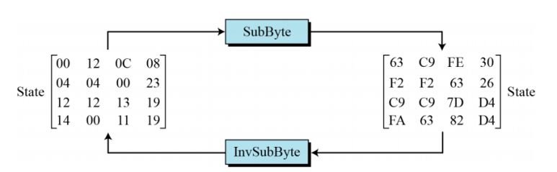
AES Round Function
Round 함수 : SubBytes(SB), ShiftRows(SR), MixColumn(MC), AddRoundKey(AK)
모든 Round 함수는 역연산이 가능하여 복호화 과정 진행 가능
모든 Round 함수 및 연산은 ‘State’라고 하는 Byte 단위 4x4 행렬로 연산이 진행
State 예시

Slide 6
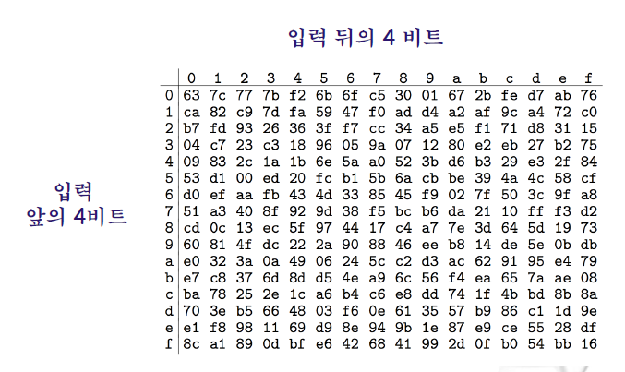
AES Round Function – SubBytes(SB)
SubBytes(SB) : S-box Table을 참고하여 Byte 단위로 특정 값을 다른 값로 대치하는
비선형 연산
AES가 아닌 다른 암호화 과정에서도 핵심적인 요소로 많이 사용
S-box 테이블 예시 (Byte의 값 : 00 → 63)
AES SubBytes 예시

Slide 7
AES Round Function – SubBytes(SB)
SubBytes(SB) : S-box Table을 참고하여 Byte 단위로 특정 값을 다른 값로 대치하는 비선형 연산
AES가 아닌 다른 암호화 과정에서도 핵심적인 요소로 많이 사용
S-box Table : Byte 값의 비선형 변환을 위해 참고하는 Table
AES에서 S-box Table은 공개된 정보로 존재
S-box 테이블 예시 (Byte의 값 : 00 → 63)
AES SubBytes 예시

Slide 8
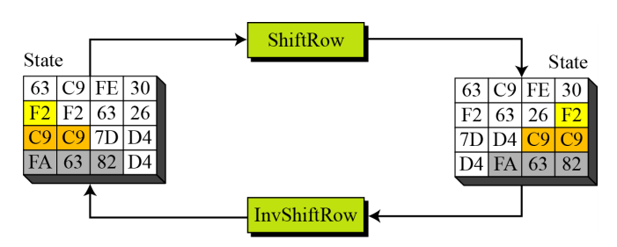
AES Round Function – ShiftRows(SR)
ShiftRows(SR) : i번째 행을 (i-1)번 왼쪽으로 shift
0번째 Row : 왼쪽으로 0번 Shift
1번째 Row : 왼쪽으로 1번 Shift
2번째 Row : 왼쪽으로 2번 Shift
3번째 Row : 왼쪽으로 3번 Shift
ShiftRows 예시

Slide 9
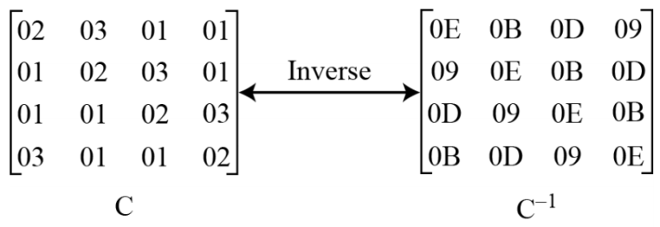
AES Round Function – MixColumns(MC)
MixColumns(MC) : 4x4 Constant Matrix와 State의 열과의 곱연산
Constant Matrix : 역행렬이 존재하는 Byte 단위의 4x4 상수 행렬
AES에서는 공개된 정보로 존재
Constant Matrix 예시

Slide 10
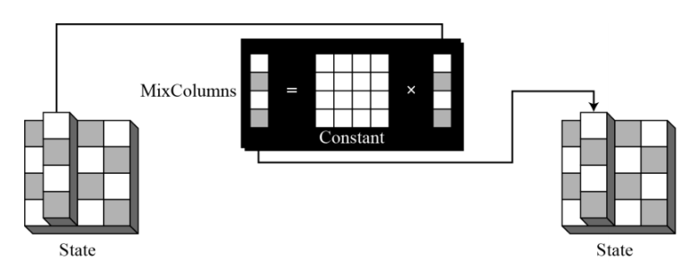
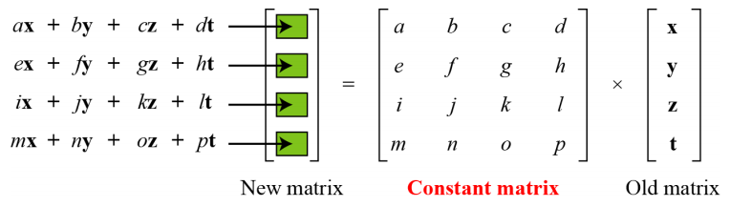
AES Round Function – MixColumns(MC)
1bit 차이가 있는 두 State에 대해 한 번의 MC 연산 후
4 bytes(하나의 열)의 차이가 생김
MixColumns 과정(행렬의 열이 Constant Matrix와 곱해져 새로운 State의 열의 값이 됨)
MixColumns – 1개의 열 연산 예시
(a ~ z : byte 단위의 값)

Slide 11
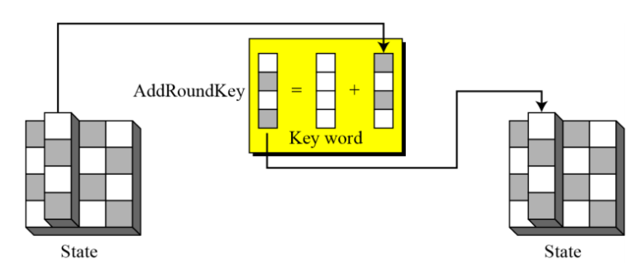
AES Round Function – AddRoundKey(AK)
AddRoundKey : 각 라운드별 128-bit Round Key를 State와 bit-wise XOR 연산
각 라운드에서 사용하는 Round Key는 비밀 키 기반 Key Scheduling을 통해 생성
AK 진행 방식

Slide 12
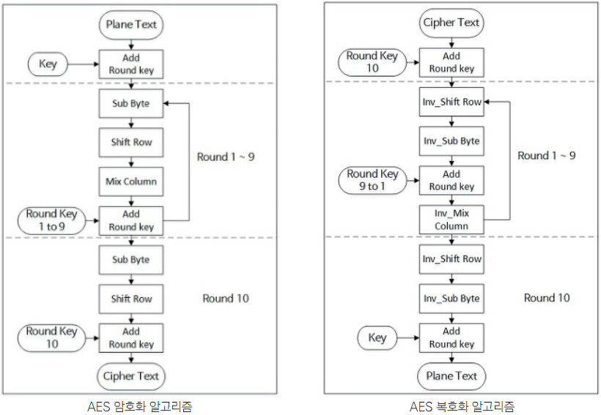
AES-128 전체 구조
1개의 Pre-Round + 10 Rounds
Pre-Round : Round Key(0) 와 AK 연산
1~9 Round : SB, SR, MC, AK 연산을
순차적으로 진행
10 Round : SB, SR, AK 순차적으로 진행
10 Round에서는 MC 연산 생략(보안성 충분)

Slide 13
LDPC-ECC
LDPC-ECC = AES-128 + LDPC
1 Pre-Round + 5 Rounds + 128-bit 블록 2개 concatenation + 1번의 SB 연산 + LDPC Encoding (생성행렬 G : 256x512 행렬)
Round 함수들은 AES와 동일
Concatenation 이후 SB 연산 – 보안성 향상을 위해 수행

Slide 14
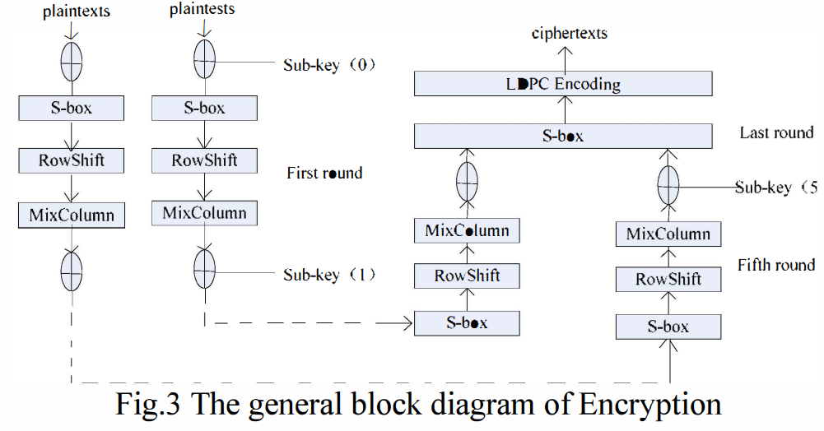
LDPC-ECC
LDPC-ECC 구조
2개의 128-bit plaintext block을 병렬로 처리
각 라운드의 Round Key(Sub-key)는
두 block에 동일하게 사용
비밀 키 : 128-bit AES 비밀 키,
256x512 LDPC 생성행렬 G
<기존 AES-128과 동일>
1 Pre-Round : AK 연산
1~5 Round : SB, SR, MC, AK 순서대로 진행

Slide 15
LDPC-ECC
LDPC-ECC 구조
<다른 부분>
5 Round까지만 진행 후 128-bit 블록 2개를
Concatenation
256-bit Block을 SB 연산
256x512 생성행렬 G와의 matrix 곱 연산
(256-bit block을 LDPC Encoding 과정을 통해 512-bit 암호문 생성)

Slide 16
LDPC-ECC
LDPC-ECC 구조
생성행렬 G는 비밀 키로 송•수신자간에만
공유(비밀 키 작용)
생성행렬 G가 기존 AES-128의 6~10 Round
에서 제공하는 만큼의 보안성을 제공
Output : 오류 정정 능력을 갖춘 512-bit 암호문
생성(Code Rate = 256 / 512 = 0.5)

Slide 17
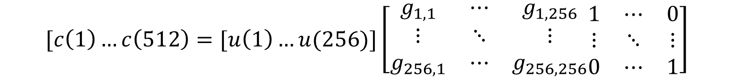

LDPC-ECC – Diffusion Property(SR, MC, G Matrix)
생성행렬 G Matrix :
$$G={\left[{G′}_{256×256}|I_{256×256}\right]}_{256×512}$$
256-bit text
(6 Round SB 연산 후)
512-bit 최종 cipher text
생성행렬 G(256x512)
$$[c\left(1\right)…c\left(512\right)=[u\left(1\right)…u(256)]\left[\begin{matrix}g_{1,1} & ⋯ & g_{1,256} \\ ⋮ & ⋱ & ⋮ \\ g_{256, 1} & ⋯ & g_{256,256}\end{matrix}\begin{matrix}1 & ⋯ & 0 \\ ⋮ & ⋱ & ⋮ \\ 0 & ⋯ & 1\end{matrix}\right]$$

Slide 18
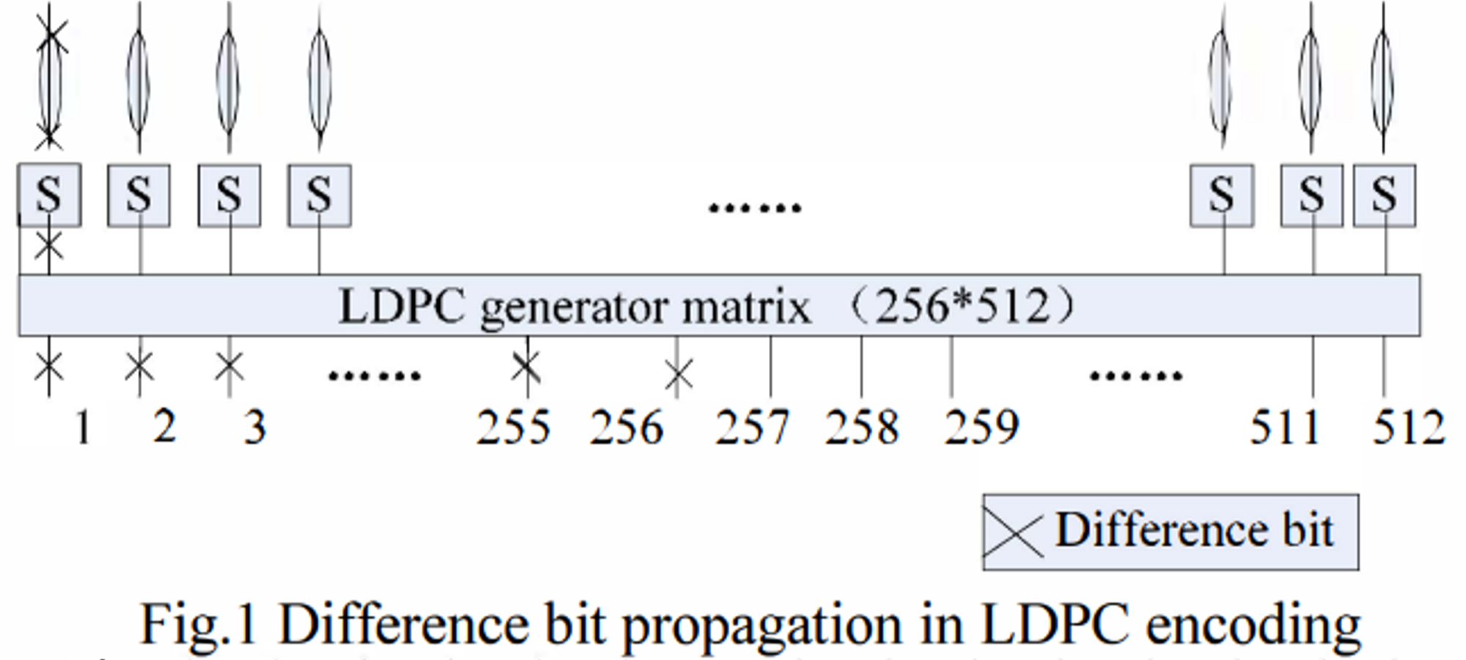
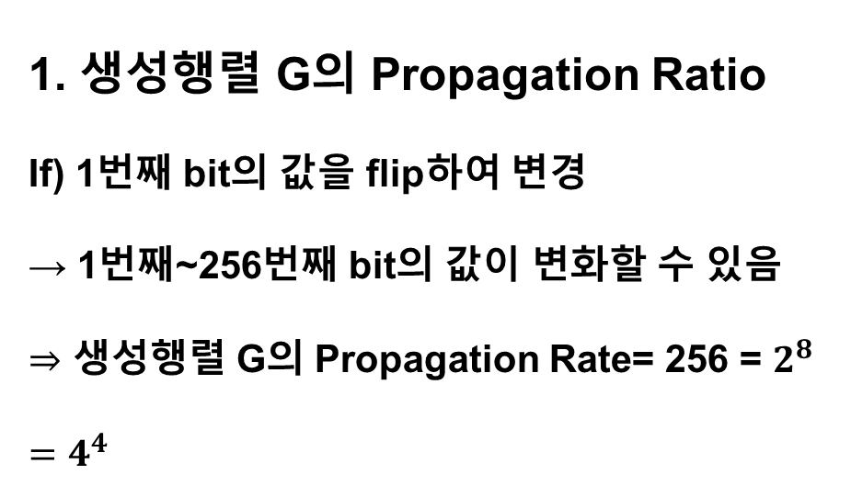
LDPC-ECC – Diffusion Property(SR, MC, G Matrix)
1. 생성행렬 G의 Propagation Ratio
If) 1번째 bit의 값을 flip하여 변경
→ 1번째~256번째 bit의 값이 변화할 수 있음
⇒ 생성행렬 G의 Propagation Rate= 256 = $2^{8}=4^{4}$

Slide 19
LDPC-ECC – Diffusion Property(SR, MC, G Matrix)
1번째 bit의 값을 flip했다면 257번째 bit의 값도 변경되어 결국 G의 propagation ratio는 257이 아닌가?
최대 256-bit 모두가 변경될 수 있지만 항상 그렇다고 장담 불가. 최대로 변경되는 하나의 경우만 고려하는 것이 맞는가?
Fig 1에서 1 ... 512는 bit 단위의 표현이나 위의 S-box는 byte 단위 연산임. 해당 그림에서 S가 단순히 SB 연산을 진행함을 표현하는 건지 다른 의미인지 모호함

Slide 20
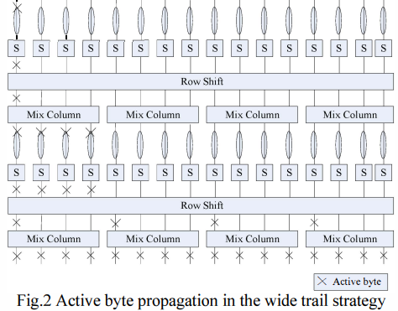
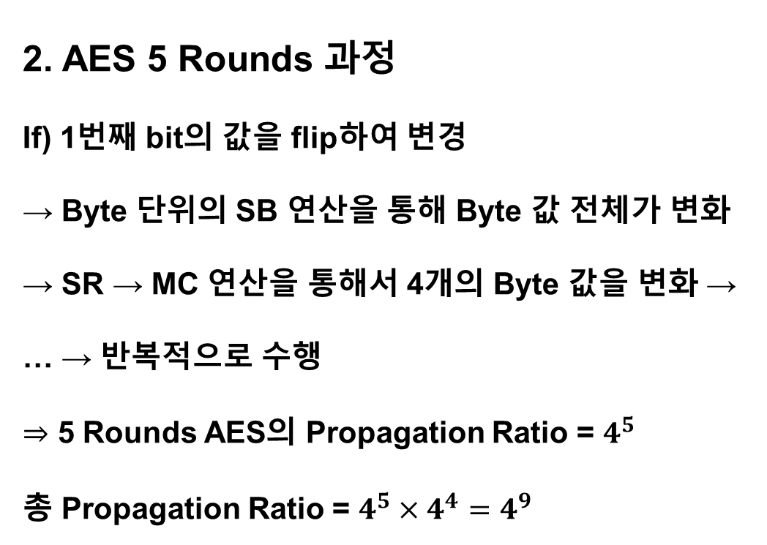
LDPC-ECC – Diffusion Property(SR, MC, G Matrix)
2. AES 5 Rounds 과정
If) 1번째 bit의 값을 flip하여 변경
→ Byte 단위의 SB 연산을 통해 Byte 값 전체가 변화 → SR → MC 연산을 통해서 4개의 Byte 값을 변화 → … → 반복적으로 수행
⇒ 5 Rounds AES의 Propagation Ratio = $4^{5}$
총 Propagation Ratio = $4^{5}×4^{4}=4^{9}$

Slide 21
LDPC-ECC – Diffusion Property(SR, MC, G Matrix)
AES는 Byte 관점에서의 Propagation Ratio이지만, LDPC는 Bit 관점에서의 Propagation Ratio를 측정하는데 통일하지 않은 점

Slide 22
Propagation Rate 비교 – LDPC-ECC vs AES
Propagation Ratio에 가장 핵심적으로 영향을 끼치는 요소는 MC 연산
AES-128
Propagation Ratio의 가장 핵심이 되는 Function은 MC
State 내에서 1bit 차이가 있을 경우, State의 특정 열에 전체적으로 영향을 끼침

Slide 23
LDPC-ECC
LDPC-ECC 구조
256x512 생성 행렬 G가 비밀 키로 작용한다면, 128-bit 비밀 키 1024개를 사용하는 것과 동일한 키 길이를 가지게 됨. 이러한 오류 정정 능력, 라운드 수 감소와 키 길이 간의 Trade-off가 의미가 있는가?

Slide 24
LDPC-ECC
LDPC-ECC 구조
5 Round까지 암호화 과정을 거친 128-bit의 text를 concatenation 후 SB 연산을 진행 → 추가적인 SB 연산을 사용하는 이유에 대한 의문 및 추측(사용 필요성)

Slide 25
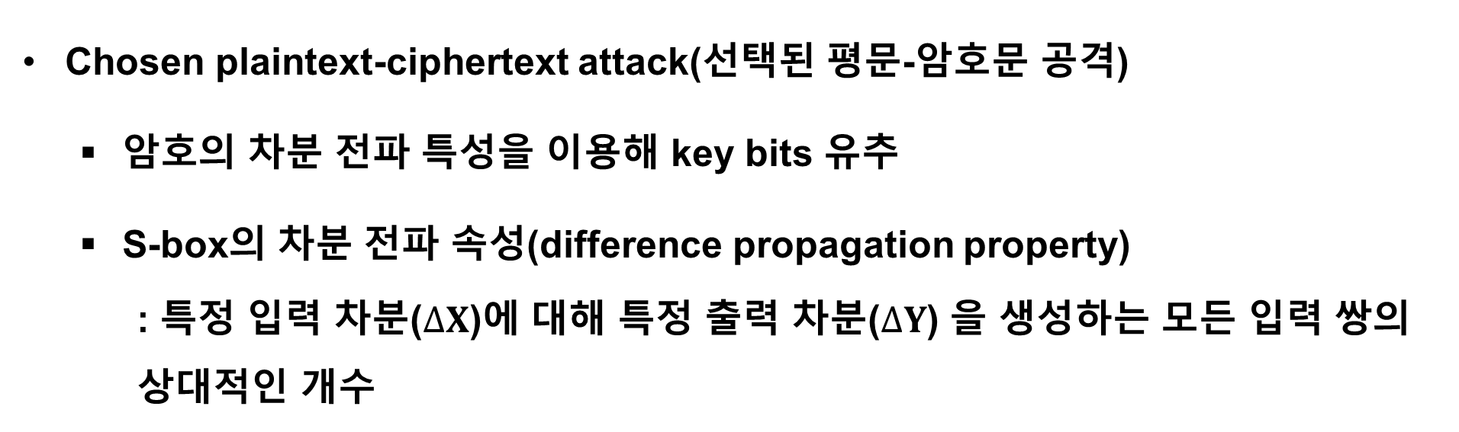
Differential Cryptanalysis
Chosen plaintext-ciphertext attack(선택된 평문-암호문 공격)
암호의 차분 전파 특성을 이용해 key bits 유추
S-box의 차분 전파 속성(difference propagation property)
: 특정 입력 차분($∆X$)에 대해 특정 출력 차분($∆Y$) 을 생성하는 모든 입력 쌍의 상대적인 개수
이후 내용에서는 전파 비율(propagation ratio)라는 단어를 사용함. 이 단어의 명확한 정의를 알 수 없음

Slide 26
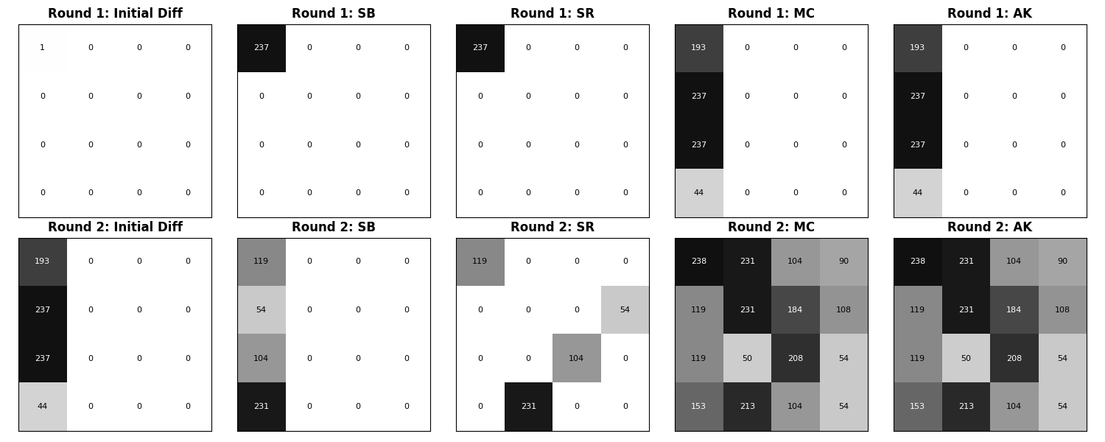
Differential Trail
연속적인 라운드의 차분 전파는 여러 라운드를 거쳐 연결
→ 차분 경로(differential trail) 형성
AES-128 2 rounds 동안 1bit 차분의 전파 과정(차분 경로)

Slide 27

Differential Cryptanalysis
전체 라운드에서 차분 경로의 최대 전파 비율이 $2^{−127}$보다 상당히 큰 경우, 차분 분석을 이용해 해당 암호를 $O\left(2^{128}\right)$보다 낮은 복잡도로 공격 가능
상당히(significantly)’의 명확한 기준 모호

Slide 28
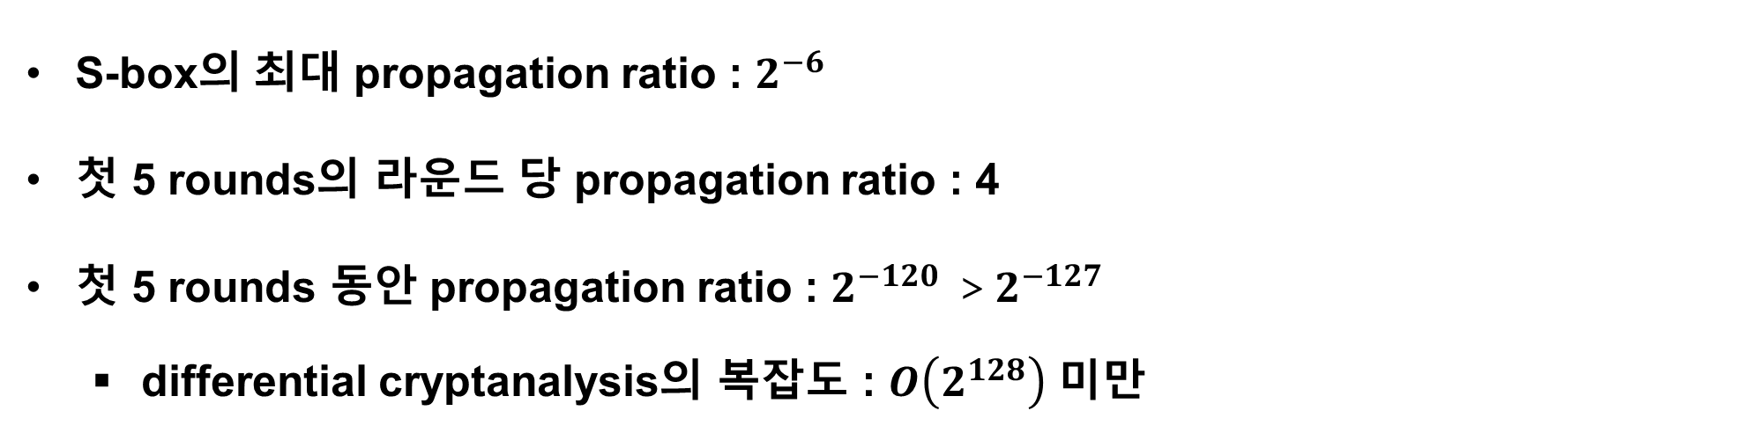
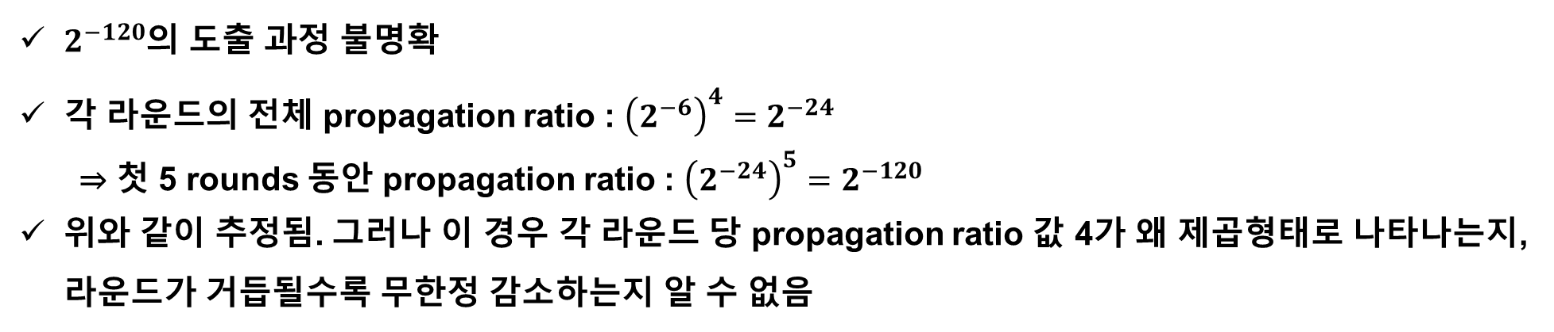
Differential Cryptanalysis of LDPC-ECC
S-box의 최대 propagation ratio : $2^{−6}$
첫 5 rounds의 라운드 당 propagation ratio : 4
첫 5 rounds 동안 propagation ratio : $2^{−120} ＞2^{−127}$
differential cryptanalysis의 복잡도 : $O\left(2^{128}\right)$ 미만
$2^{−120}$의 도출 과정 불명확
각 라운드의 전체 propagation ratio : ${\left(2^{−6}\right)}^{4}=2^{−24}$
⇒ 첫 5 rounds 동안 propagation ratio : ${\left(2^{−24}\right)}^{5}=2^{−120}$
위와 같이 추정됨. 그러나 이 경우 각 라운드 당 propagation ratio 값 4가 왜 제곱형태로 나타나는지, 라운드가 거듭될수록 무한정 감소하는지 알 수 없음

Slide 29
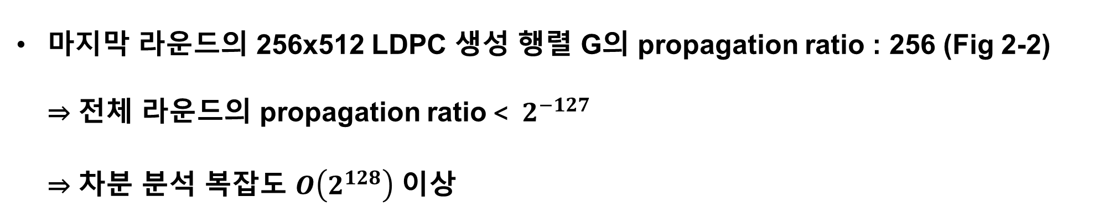
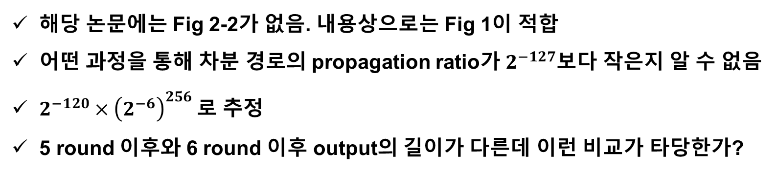
Differential Cryptanalysis of LDPC-ECC
마지막 라운드의 256x512 LDPC 생성 행렬 G의 propagation ratio : 256 (Fig 2-2) ⇒ 전체 라운드의 propagation ratio＜ $2^{−127}$ ⇒ 차분 분석 복잡도 $O\left(2^{128}\right)$ 이상
해당 논문에는 Fig 2-2가 없음. 내용상으로는 Fig 1이 적합
어떤 과정을 통해 차분 경로의 propagation ratio가 $2^{−127}$보다 작은지 알 수 없음
$2^{−120}×{\left(2^{−6}\right)}^{256}$로 추정
5 round 이후와 6 round 이후 output의 길이가 다른데 이런 비교가 타당한가?

Slide 30
Linear Cryptanalysis
Known plaintext-ciphertext attack(알려진 평문-암호문 공격)
암호의 선형성을 이용해 key bits 유추
SubBytes(SB) : 유일한 비선형 단계
활성 S-box의 선형성 : 최대 입력-출력 상관 관계로 근사화 가능
활성 S-box(active S-box) : 특정 선형 표현에 대해 영향을 받는 S-box
한 라운드의 선형성은 여러 라운드로 확장되어 선형 경로(linear trail) 형성
선형 경로의 상관 관계 : 해당 경로에서 활성 S-box들의 입력-출력 상관 관계의 곱으로 근사 가능

Slide 31
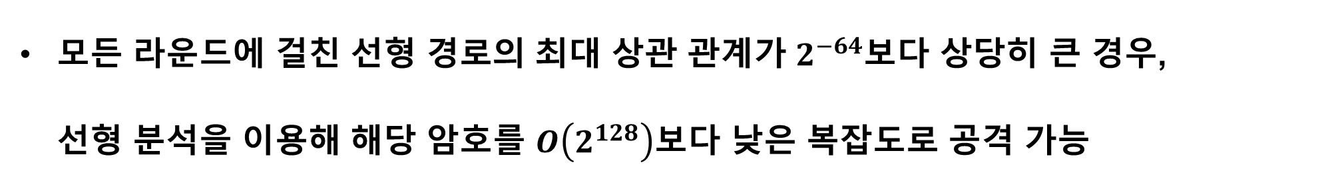

Linear Cryptanalysis
모든 라운드에 걸친 선형 경로의 최대 상관 관계가 $2^{−64}$보다 상당히 큰 경우, 선형 분석을 이용해 해당 암호를 $O\left(2^{128}\right)$보다 낮은 복잡도로 공격 가능
상관 관계 계산 방식 명시X 피어슨 상관 계수를 가정할 경우, $2^{−64}$보다 작더라도 -1에 가까우면 상관도가 높음
‘상당히(significantly)’의 명확한 기준 모호

Slide 32
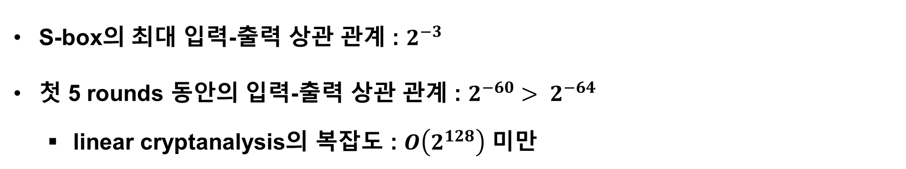
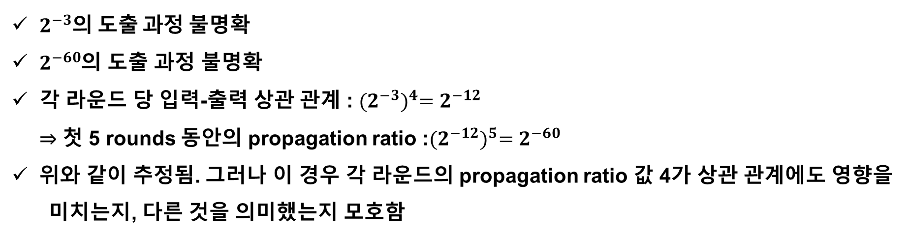
Linear Cryptanalysis of LDPC-ECC
S-box의 최대 입력-출력 상관 관계 : $2^{−3}$
첫 5 rounds 동안의 입력-출력 상관 관계 : $2^{−60}> 2^{−64}$
linear cryptanalysis의 복잡도 : $O\left(2^{128}\right)$ 미만
$2^{−3}$의 도출 과정 불명확
$2^{−60}$의 도출 과정 불명확
각 라운드 당 입력-출력 상관 관계 : ${(2^{−3})}^{4}=2^{−12}$ ⇒ 첫 5 rounds 동안의 propagation ratio :${(2^{−12})}^{5}=2^{−60}$
위와 같이 추정됨. 그러나 이 경우 각 라운드의 propagation ratio 값 4가 상관 관계에도 영향을
미치는지, 다른 것을 의미했는지 모호함

Slide 33
Algorithm Complexity of random LDPC code
random LDPC의 H matrix 생성 알고리즘 분석을 통해 cipher attack 복잡도 분석
256 x 512 행렬의 위치 확률(position probability) 계산
Xiao, Y., Zhao, Y., & Lee, M. H. (2006, November). Encrypting LDPC-codec.
In 2006 8th international Conference on Signal Processing (Vol. 3). IEEE.

Slide 34
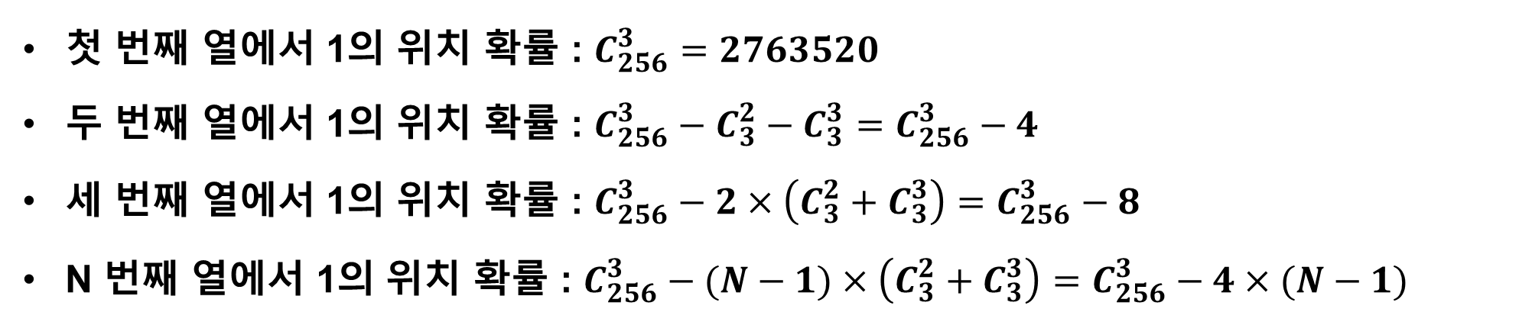
Algorithm Complexity of random LDPC code
첫 번째 열에서 1의 위치 확률 : $C_{256}^{3}=2763520$
두 번째 열에서 1의 위치 확률 : $C_{256}^{3}−C_{3}^{2}−C_{3}^{3}=C_{256}^{3}−4$
세 번째 열에서 1의 위치 확률 : $C_{256}^{3}−2×\left(C_{3}^{2}+C_{3}^{3}\right)=C_{256}^{3}−8$
N 번째 열에서 1의 위치 확률 : $C_{256}^{3}−(N−1)×\left(C_{3}^{2}+C_{3}^{3}\right)=C_{256}^{3}−4×(N−1)$
인용한 논문에서 ‘두 개의 열이 특정 두 행에서 모두 1을 포함하지 않도록 한다’는 규칙에 의한 계산
그러나 행렬의 크기 256x512를 고려했을 때 완벽히 만족될 수 없는 규칙임. 그렇다면 N번째 열에서 1의 위치 확률을 위와 같이 계산하는 것이 타당한가?

Slide 35
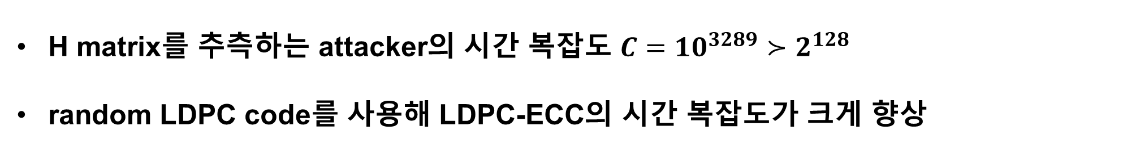
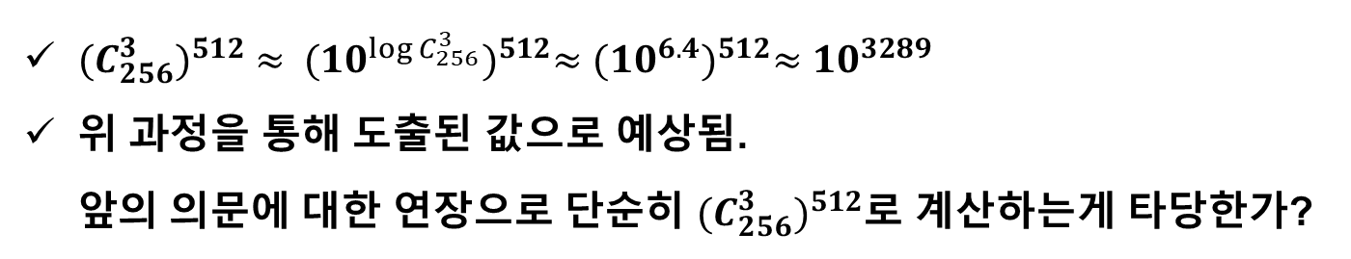
Algorithm Complexity of random LDPC code
H matrix를 추측하는 attacker의 시간 복잡도 $C={10}^{3289}≻2^{128}$
random LDPC code를 사용해 LDPC-ECC의 시간 복잡도가 크게 향상
${(C_{256}^{3})}^{512} ≈ {({10}^{\log{C_{256}^{3}}})}^{512}≈{({10}^{6.4})}^{512}≈{10}^{3289}$
위 과정을 통해 도출된 값으로 예상됨. 앞의 의문에 대한 연장으로 단순히 ${(C_{256}^{3})}^{512}$로 계산하는게 타당한가?

Slide 36
Square Attack
Integral / Saturation Attack
선택된 평문 공격(chosen plaintext attack)
바이트 단위 특성(byte-oriented features)을 이용하는 방식
AES : 바이트 단위 암호 ⇒ 첫 5 rounds에 적용 가능
마지막 라운드의 LDPC 인코딩 : 비트 단위 연산
⇒ Square attack 무의미

Slide 37
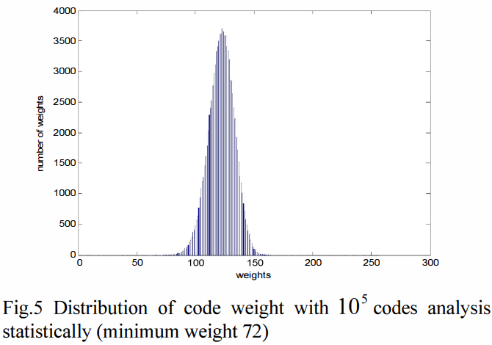
Error Correcting Capacity – Minimum Weight
codeword의 minimum weight 직접 계산 불가
→ 통계적으로 구한 값
상대적으로 120 부근에 집중적으로 분포
minimum weight 72

Slide 38
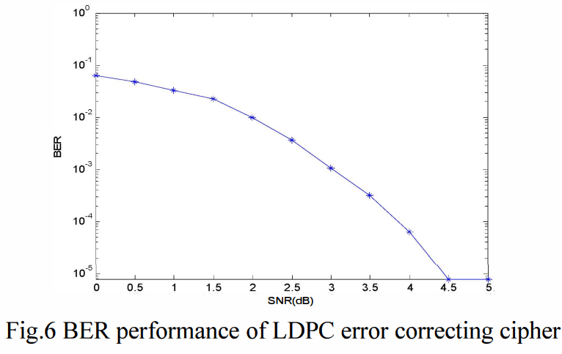
Error Correcting Capacity – BER performance
SNR이 0dB에서 5dB로 증가함에 따른 BER
BPSK 변조 방식 채택
AWGN 채널 통해 전송
sum-product 알고리즘으로 디코딩,
최대 epoch=20

Slide 39
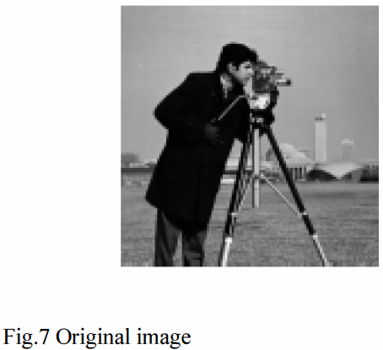
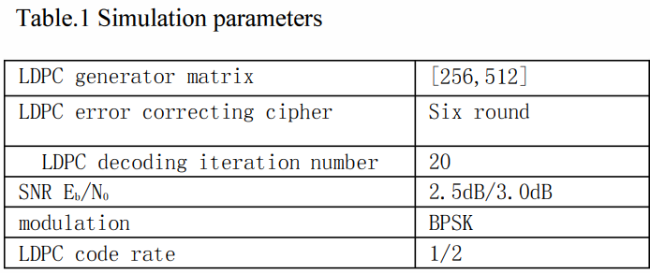
Simulation Results
Table 1의 시뮬레이션 파라미터로 실험 진행
Fig 7 이미지를 암호화 데이터 소스로 사용

Slide 40
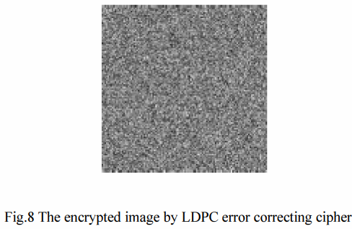
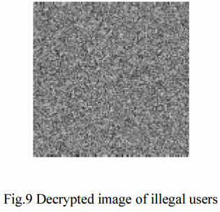
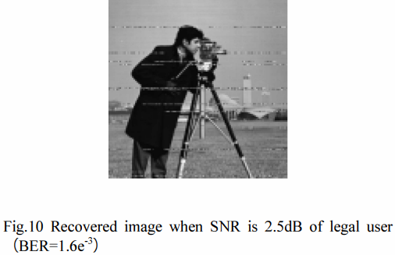
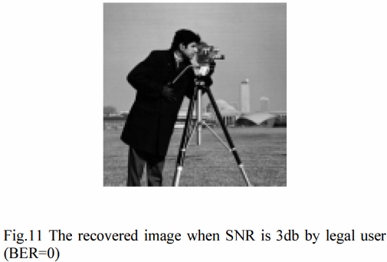
Simulation Results

